Slide 1
Odbourávání amoniaku ve vzdušninách: aplikace nízkoteplotního plazmového výboje generovaného za atmosférického tlaku
Pavel Sťahelª, Lubomír Prokešª, Radim Žebrák^{b} Luboš Zápotocký^{b}
ª Ústav fyzikální elektroniky, Masarykova Univerzita, Kotlářská 2, Brno, Česká republika.
^{b} DEKONTA a.s., Dřetovice 109, Stehelčeves, Česká republika.

Slide 2
Amoniak (NH₃)
Amoniak je bezbarvý, štiplavě páchnoucí toxický plyn. Je dobře rozpustný ve všech polárních rozpouštědlech s neutrální nebo kyselou reakcí za vzniku amonného iontu.
NH₃ + H₂O = (NH₄)⁺ + (OH)⁻
V průmyslu slouží jako prekurzor pro výrobu hnojiv, HNO₃, výbušnin a léčiv, používá se jako chladivo (v průmyslových chladicích systémech a na zimních stadionech), jako čistidlo a bělidlo v textilním a dřevařském průmyslu.
Hlavním problémem při uvolňování amoniaku do ovzduší je nepříjemný zápach, který je cítit již při nízkých koncentracích. Přítomnost amoniaku vyvolává u lidí i zvířat silné dráždění sliznic zažívacího a dýchacího ústrojí, pokožky a zraku.
Amoniak a amonný iont (NH₄⁺) jsou v současnosti jedním z nejdůležitějších polutantů zatěžujících ekosystémy. Plynný amoniak reaguje s kyselými polutanty (SO₂, NO_{x}) za vzniku amonných solí (pevný aerosol). Amonný iont je také přítomen ve srážkách (déšť, mlha, rosa). Působením čpavku dochází k eutrofizaci přírodních nebo přírodě blízkých ekosystémů. Pro vodní organizmy (zejm. ryby a obojživelníky) je amoniak toxický i v nízkých koncentracích. Vlivem čerpání amoniaku rostlinami a mikroorganizmy ve formě amonného iontu, při kterém se do prostředí výměnou dodávají protony, dochází k sekundární acidifikaci půd.

Slide 3
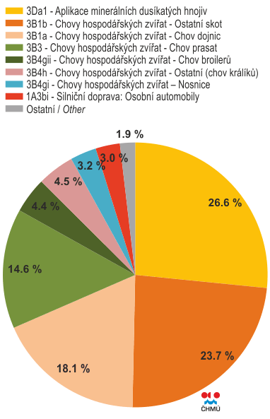
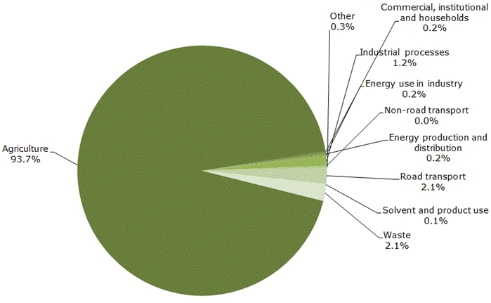
Zdroje emisí amoniaku
1) Chov hospodářských zvířat (podíl na celkových celorepublikových emisích NH₃ v roce 2014 tvořil 70,0 %).
European Environment Agency, 2012
ČHMÚ, Grafická ročenka 2015

Slide 4
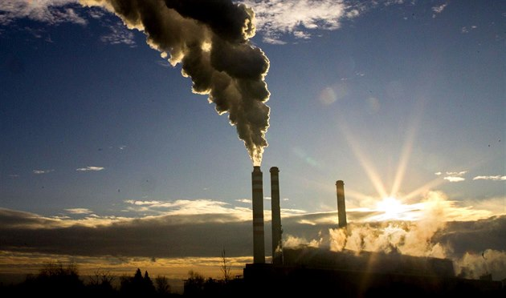
Zdroje emisí amoniaku
2) Mobilní zdroje (vznětové motory vybavené SCR katalyzátory). Amoniak vzniká redukcí oxidů dusíku roztokem močoviny.
3) Na stejném principu dochází i k eliminaci oxidů dusíku v emisích z tepelných elektráren. Vzniklý amoniak se adsorbuje na elektrárenský popílek.
2 NO + (NH₂)₂CO + (1/2)O₂ = 2 N₂ + 2 H₂O + CO₂
(NH₂)₂CO + H₂O = 2 NH₃ + CO₂
2 NO + 2 NH₃ + (l/2) O₂ = 2 N₂ + 3 H₂O
4) Aplikace minerálních dusíkatých hnojiv.
5) Průmyslová výroba (hnojiva, kyselina dusičná, atd.)
6) Úniky z průmyslové výroby a chladírenských provozů.

Slide 5
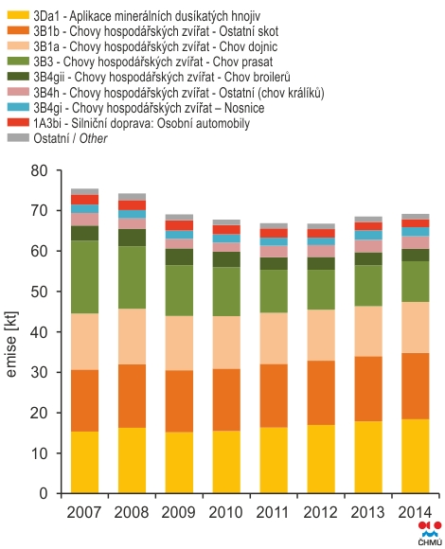
Vývoj emisí amoniaku
Nové limity znečišťujících látek vycházejí z legislativního usnesení Evropského parlamentu o snížení národních emisí některých látek znečišťujících ovzduší.
SMĚRNICE EVROPSKÉHO PARLAMENTU A RADY (EU) 2016/2284 ze dne 14. prosince 2016 o snížení národních emisí některých látek znečišťujících ovzduší, o změně směrnice 2003/35/ES a o zrušení směrnice 2001/81/ES
Pro ČR je závazek ke snížení emisí amoniaku (NH₃) oproti roku 2005:
7 % (pro jakýkoli rok od r. 2020 do r. 2029)
22 % (pro jakýkoli rok od r. 2030).
ČHMÚ, Grafická ročenka 2015

Slide 6
Metody odstraňování amoniaku
Pračky vzduchu využívají v cirkulačním okruhu vody kyselinu sírovou, která se naváže na amoniak za vzniku síranu amonného. Amoniak je ze systému odstraněn kontrolovaným vypouštěním cirkulační vody obsahující síran amonný.
Biofiltrace využívá mikrobiální oxidace amoniaku. Znečištěný vzduch prochází biofiltrem naplněným porézním materiálem pokrytým vrstvou biomasy v cirkulační vodě. Při průchodu plynu biofiltrem je amoniak pomoci mikroorganismů přeměněn na dusičnan (využitelný při tvorbě nové biomasy) a vodu.
Fotokatalytický rozklad využívá fotochemickou oxidaci amoniaku na N₂ působením UV záření. Reakce je katalyzována TiO₂ nanočásticemi na inertním nosiči.
Katalytický rozklad za vysoké teploty na N₂ a H₂ s katalyzátorem (např. CuO/CeO₂) se primárně používá jako technologie výroby vodíku bez příměsí CO_{x}.
Rozklad plazmatem.

Slide 7
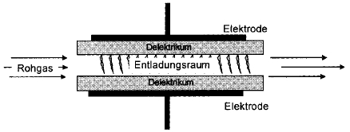
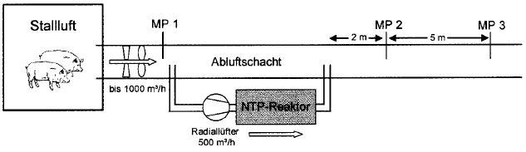
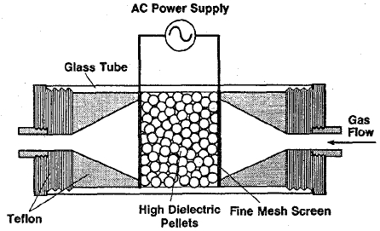
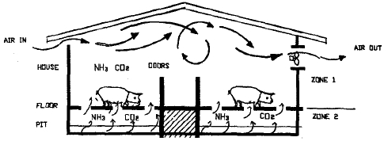
Bariérové výboje
Snahy o aplikaci odbourávání NH₃ v bariérových plazmových výbojích narážejí především na nízkou účinnost použitých plazmových výbojů a nemožnost pracovat s většími objemy plynu. Přítomnost organických komponent v plynu navíc vede k depozici vodivé uhlíkové vrstvy na elektrodách, což vede k výpadkům provozu (zařízení je nutno odstavit a vyčistit).
Kosch et al. Landtechnik 60, 2005, 162.
Zhang et al. IEEE Trans.Ind. Appl. 32, 1996, 113.

Slide 8
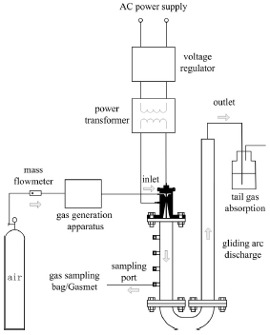
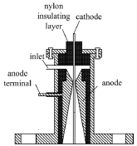
Statický klouzavý výboj
Lu et al. Chemosphere 117, 2014, 781.
Výboje na bázi klouzavého výboje se statickými elektrodami se běžně používají v laboratorním měřítku pro úpravu plynů až do objemů max. 50 l/min, jejich nevýhodou je však většinou nezanedbatelný tlakový spád a nemožnost jejich upspcalingu.

Slide 9
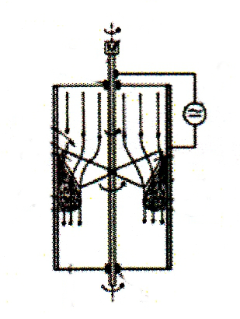
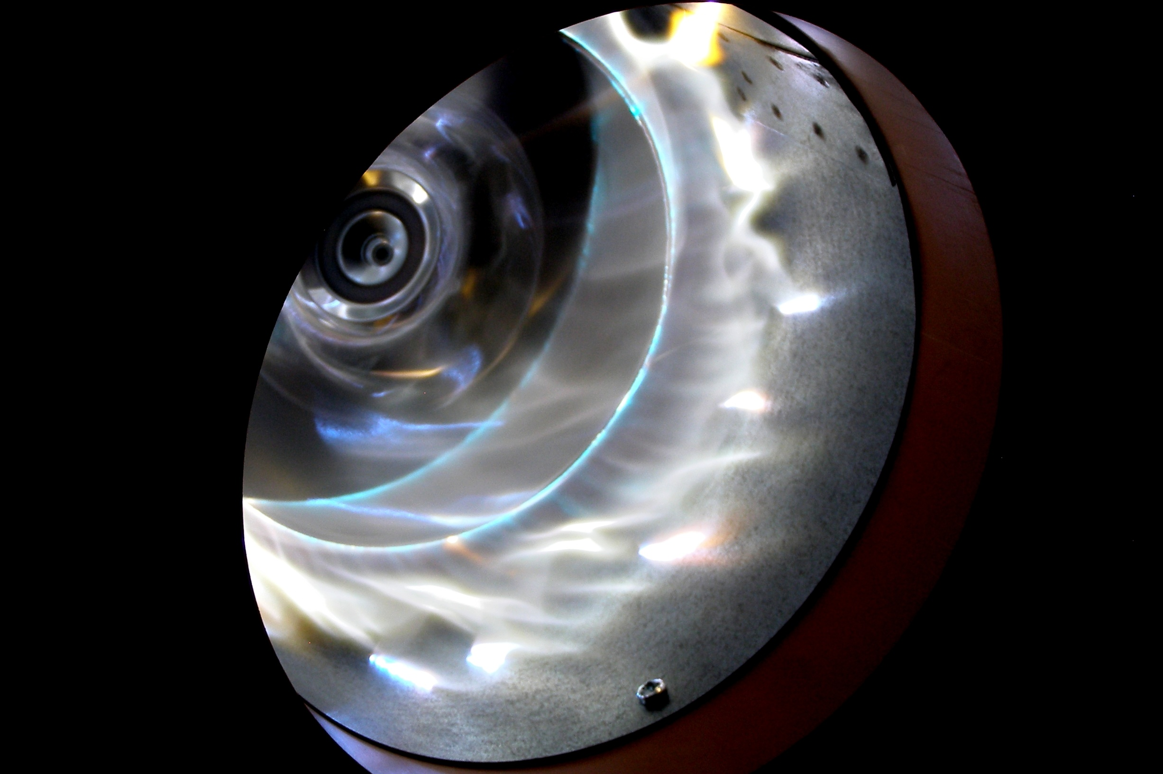
Rotační klouzavý výboj
Výboj o průměru 200 mm s typickým průtokem 500 m³/hod.
Zařízení na principu rotačního klouzavého výboje vyvinutého v laboratořích centra CEPLANT umožňuje upravovat obrovské množství plynů v řádu stovek až tisíců m³/hod při nízkém tlakovém spádu zachování excelentní účinnosti.
Způsob generování nízkoteplotního plazmatu, způsob plazmové úpravy tekutin, práškových materiálů i pevných látek tímto nízkoteplotním plazmatem a zařízení k provádění těchto způsobů. Patent 2015-310/306119

Slide 10
Aplikace rotačního klouzavého výboje: odbourávání amoniaku
Lyon, Hardy, Ind. Eng. Chem. Fundam. 25, 1986, 19.
Skreiberg et al., Combust. Flame. 136, 2004, 501.

Slide 11
Aplikace rotačního klouzavého výboje: odbourávání amoniaku
Účinnost
V laboratorních podmínkách (nízké koncentrace) bylo v jednom stupni dosaženo konverze až 100 %.
V provozních podmínkách (> 500 ppm) bylo v jednom stupni dosaženo konverze až 80 %.
Zařízení nevyžaduje tlakový spád, účinnost lze měnit i zařazením několika výbojů za sebou.
Otáčkami rotoru lze měnit dobu zdržení plynu ve výboji a tím i účinnost.
Energetická náročnost:
Při plných otáčkách je spotřeba energie na 500 m³ cca 3 W.h/ m³ plynu.
Při 1 kW.h za cca 4 Kč je cena za vyčištění 500 m³ plynu cca 6 Kč, tj. 0.012 Kč/m³ plynu.

Slide 12
Závěr
1. Výboj umožňuje přímý rozklad amoniaku bez vzniku odpadních produktů.
2. Technologie umožňuje zpracovat velké objemy plynu s poměrně malými finančními náklady.
3. Zařízení lze snadno připojit na stávající vzduchotechniku, není nutný ventilátor.
X
4. Zařízení není vhodné pro výbušné prostředí (nutná protizášlehová záklopka)

Slide 13
Poděkování
LO1411 (NPU I) Rozvoj centra pro nízkonákladové plazmové a nanotechnologické povrchové úpravy (CEPLANT plus)
TH02030332 (TAČR) Plazmová dekompozice amoniaku

Slide 14
Děkuji za pozornost !!!

